Slide 1
PREGHIERA
INCONTRO GAS - ADS 20/10/2023
Notes:
Autofinanziamento con torte

Slide 2
SIAMO NOI DON BOSCO
https://www.youtube.com/watch?v=w5HqA0sNAGg
Accolgo nel mio cuore
Con il battito degli altri
Che ti chiamano per nome
Dalle labbra e con i fatti ancora
OGGI ANCORA
Non sei una vecchia storia
Vivi nelle nostre scelte alle vite hai appeso un filo
Sveli sempre la magia
NEL BENE CHE SCOPRE NEL BUIO IL TALENTO
SEGUENDO IL PROFUMO
NELLA GIOIA
Vivi in noi don boscooo
Bellezza che travolge l'animaaa
Inspirandoci
siamo noi don boscooo
Speranza viva per l'umanità
Nel tempo e nell'eternitàaa
Vivi in noi don bosco
Nel tempo e nell'eternità

Slide 3
AMICO VIENI INSIEME A NOI
C'È DAVANTI UNA MISSIONE
Sogno di felicità nei sorrisi di chi cerca
Nel bene che scopre nel buio il talento
Seguendo il profumo
Nella gioia
Vivi in noi don boscooo
Bellezza che travolge l'animaaa
Inspirandoci
siamo noi don boscooo
Speranza viva per l'umanità
Nel tempo e nell'eternitàaa
Un sogno autentico
Forza e passione tra
Ravviva i cuori di chi
Testimonia il tuo nome
Vivi in noi don bosco
Siamo noi don bosco
Vivi in noi don bosco
Inspirandoci siamo noi don bosco
Speranza viva per l'umanità
Nel tempo e nell'eternità
Vivi in noi don bosco

Slide 4
DAL VANGELO SECONDO MATTEO
In quel tempo, i farisei se ne andarono e tennero consiglio per vedere come cogliere in fallo Gesù nei suoi discorsi.
Mandarono dunque da lui i propri discepoli, con gli erodiani, a dirgli: «Maestro, sappiamo che sei veritiero e insegni la via di Dio secondo verità. Tu non hai soggezione di alcuno, perché non guardi in faccia a nessuno. Dunque, di’ a noi il tuo parere: è lecito, o no, pagare il tributo a Cesare?».
Ma Gesù, conoscendo la loro malizia, rispose: «Ipocriti, perché volete mettermi alla prova? Mostratemi la moneta del tributo». Ed essi gli presentarono un denaro. Egli domandò loro: «Questa immagine e l’iscrizione, di chi sono?». Gli risposero: «Di Cesare».
Allora disse loro: «Rendete dunque a Cesare quello che è di Cesare e a Dio quello che è di Dio».

Slide 5
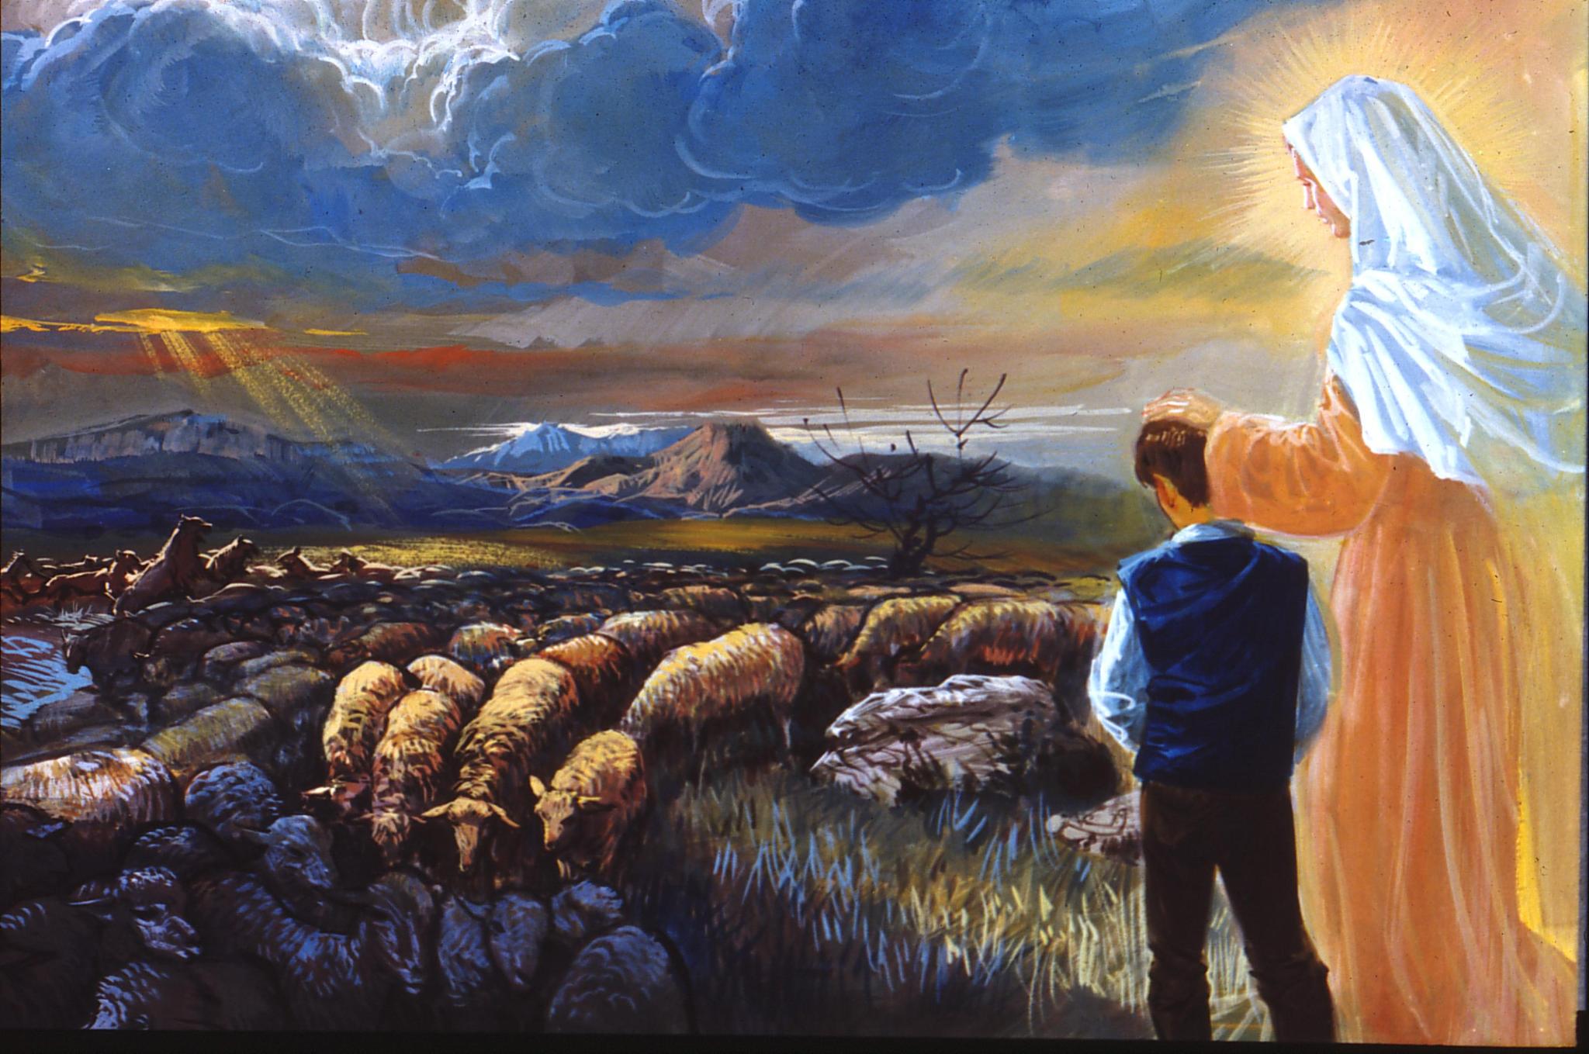
VOGLIO CONTINUARE
IL TUO SOGNO
INSIEME: PADRE NOSTRO

